Slide 1
Object Tracker: O arhitectura cu microservicii in timp real
Darius Capolna, Goian Sergiu

Slide 2
ce e un object tracker?
Permite utilizatorilor sa urmareasca obiecte, sa defineasca niste „zone sigure” (Geofence-uri) si sa primeasca notificari cand obiectul lor paraseste sau intra in zona sigura;
Alte exemple de aplicatii: „Find my” – Apple, SmartTag - Samsung;

Slide 3
Simularea locatiei
In aplicatia noastra, in locul unor dispozitive fizice reale, miscarea obiectelor este simulata din frontend, in functie de configuratia aleasa de utilizator prin 3 parametrii:
intervalMs: cat de des se trimite o noua locatie (ex: 200ms);
stepMeters: distanta parcursa la fiecare pas (ex: 10 metri);
totalSteps: numarul total de pasi ai simularii;
La inceputul simularii, se genereaza o directie aleatorie de deplasare (unghi aleator intre 0-360 grade), iar directia ramane constanta pe toata durata simularii;

Slide 4
Calcul schimbare coordonate
Circumferinta Pamant: 40000 km;
Factor latitudine / longitudine: 40000 / 360 = 111km / grad;
1 grad latitudine / longitudine = 111 000 metri;
Schimbare lat: delta_lat = (distanța_pasului * cos(unghi_direcție)) / factor_latitudine;
Schimbare lon: delta_lng = (distanța_pasului * sin(unghi_direcție)) / (factor_latitudine * cos(lat_curent));
lat_nou = lat_curent + delta_lat;
lng_nou = lng_curent + delta_lng;

Slide 5
functionalitati
Autentificare;
Utilizatorul isi gestioneaza propriile obiecte, schimba locatia lor pe harta, isi creeaza zonele sigure (coordonatele centrului, raza zonei);
Actualizarea locatiei obiectelor pe harta pe baza simularii;
Se pot transmite notificari cand obiectul iese din zona sigura in timpul simularii;

Slide 6
Tehnologiile de baza
Backend: Spring Boot 3.2.0 (Java 21) – arhitectura de microservicii;
Baza de date: PostgreSQL – stocheaza date despre utilizatori, obiecte si notificari;
Cozi de mesaje: RabbitMQ 3;
Frontend:Angular 21 cu Leaflet.js / OpenStreetMap pentru interfata hartii;
Websocket-uri: transmitere de informatii in timp real (STOMP, SockJS);
Autentificare: JWT in Cookie-uri HTTP;
Notificari Push: FCM (Firebase Cloud Messaging)

Slide 7
Arhitectura microservicii + beneficii
UserService (:8081): autentificare JWT, gestionare utilizatori, geofence și token-uri notificări
LocationService (:8082): primește locația, salvează datele și transmite update-uri (real-time + RabbitMQ)
GeofenceService (:8083): procesează asincron locațiile și generează alerte de tip geofence (GEOFENCE_EXIT, GEOFENCE_ENTER);
Comunicarea intre servicii se face sincron (HTTP) si asyncron (RabbitMQ, intre GeofenceService si LocationService);
Beneficii: separarea responsabilitatilor, scalabilitate;

Slide 8
Componente: frontend
Client Angular (:4200)
UI-ul aplicatiei, cu vizualizarea hartii folosind Leaflet.js;
Gestioneaza autentificarea, administrarea obiectelor, afiseaza locatia pe harta in timp real, zona sigura definita de utilizator si notificarile;
Interactioneaza prin HTTP, Websocket si FCM;
Servicii (autentificare, locatie, obiect, websocket, push) pentru comunicarea directa cu serviciile din Spring;

Slide 9
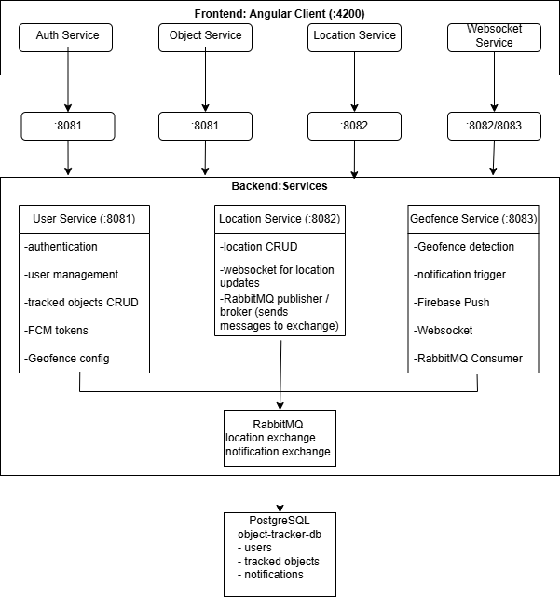
Diagrama arhitecturii

Slide 10
Autentificarea (I)
Clientul trimite credentialele (/auth/login);
UserService-ul valideaza datele cu cele din PostgreSQL si genereaza un JWT;
JWT-ul este sotcat intr-un cookie HTTP;
Toate request-urile se trimit impreuna cu acest cookie prima data la JwtAuthenticationFilter, care le filtreaza;

Slide 11
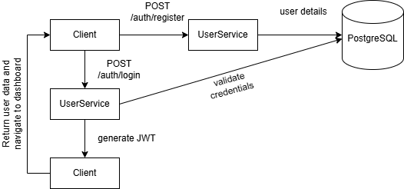
Autentificarea (II)

Slide 12
Comunicarea locatiei in timp real
Trimite imediat mesajul LocationBroadcast pe topic-ul /topic/locations/{userId};
Clientii abonati la acest topic primesc mesajul;
Componenta Dashboard din Angular actualizeaza noua pozitie a marcajului pe harta;

Slide 13
Comunicare asincron (Rabbitmq)
Serviciul de locatie este publisher-ul – publica DTO-ul LocationUpdateMessage (coordonatele obiectului si configuratia zonei sigure a utilizatorului) in RabbitMQ, in exchange-ul location.exchange;
Serviciile abonate la coada primesc mesajul (in acest caz serviciul Geofence e abonat la location.queue, asteapta update-urile de locatie de la serviciul de locatie);

Slide 14
Serviciul geofence (I)
Primeste mesajele cu noile coordonate si configuratia zonei sigure prin coada location.queue;
Se verifica daca utilizatorul are o zona sigura configurata, in caz contrar simularea nu se poate executa;
Se calculeaza distanta in linie dreapta dintre centrul zonei sigure si pozitia curenta a obiectul folosind formula Haversine;
Se verifica daca distanta este mai mare decat raza zonei sigure setata de utilizator (in acest caz obiectul este considerat ca „Outside”);

Slide 15
Serviciul geofence (II)
Serviciul verifica daca starea obiectului era deja „outside” baza de date;
Obiectul este salvat in baza de date cu noua stare;
Daca obiectul era „inside” iar acum e „outside”, se declanseaza un eveniment GEOFENCE_EXIT, daca obiectul era „outside” iar acum este „inside”, se declanseaza un eveniment GEOFENCE_ENTER;
Pentru orice schimbare de stare, se apeleaza sendNotification() care salveaza notificarea (mesaj + timestamp) si trimite simultan alerta pe 2 canale:
    Websocket (messagingTemplate): direct catre aplicatia web deschisa a utilizatorului;
    Push FCM (firebasePushTemplate): catre telefonul utilizatorului;

Slide 16
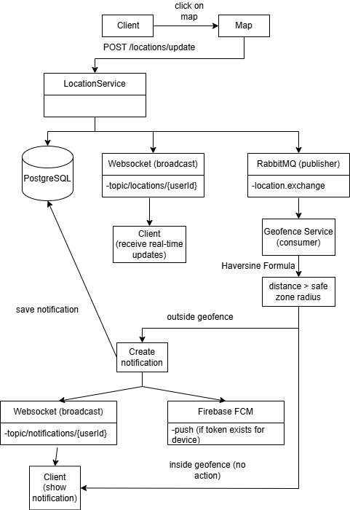
Diagrama comunicare location-Rabbitmq-geofence

Slide 17
Notificarea utilizatorului (salvarea token-ului)
Cand utilizatorul intra in aplicatie, Service Worker-ul din browser cere permisiunea sa primeasca notificari;
Odata ce utilizatorul accepta, Service Worker-ul va comunica direct cu FCM si va primi un id unic pentru instanta curenta de browser (FCM token);
La primirea token-ului, se trimite la backend prin api/v1/users/fcm/token, se salveaza impreuna cu detaliile utilizatorului in campul fcmTOken in tabelul User din baza de date;
dacă utilizatorul se deconectează, token-ul este șters din baza de date prin DELETE /api/v1/users/fcm/token (removeFcmToken() din UserService) pentru a preveni trimiterea de notificări către un dispozitiv neautentificat;

Slide 18
Notificarea utilizatorului (executia)
Odata ce serviciul Geofence detecteaza o schimbare de stare (de exemplu, o trecere de la INSIDE la OUTSIDE), se initiaza sendNotification() (care rulează în cadrul tranzactiei RabbitMQ);
O noua entitate Notification (GEOFENCE_EXIT/ENTER) este salvata in baza de date;
Se trimite notificarea prin websocket pe topic-ul /topic/notifications/{userId}, utilizatorul primin un pop-up;
FCM (care ruleaza asincron marcat cu @Async, pentru a nu bloca serviciul principal) preia token-ul sotcat pentru utilizator in campul fcmToken din User si trimite alerta;

Slide 19
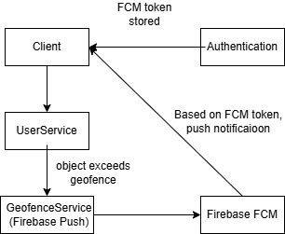
Diagrama notificari

Slide 20
rabbitmq
Exchange: o componenta din RabbitMQ care primeste mesaje si le stocheaza intr-o coada, pe baza unei chei de rutare;
Queue: location.queue – abonata la exchange prin cheia de rutare location.update;
Consumator: processLocationUpdate() din Geofence Service este anotat cu @RabbitListener

Slide 21
Firebase cloud messaging (Fcm)
Clientul obtine token-ul FCM si il salveaza prin POST /users/fcm/token;
Serviciul Geofence utilizeaza Firebase Admin SDK si token-ul stocat;
Contine titlu, corp si date (type, objectId) pentru Service Worker

Slide 22
securitate
JWT-ul e semnat cu o cheie secreta;
Cookie-urile previn accesul token-ului din Javascript (stocat potential in stocarea locala sau a sesiunii);
JwtAuthenticationFilter valideaza token-ul si filtreaza cererile;
Daca token-ul este valid (nespirat si semnat corect), se stabileste contextul de securitate, permitand cererii sa continue;
Token-ul expira automat dupa 3 zile, fortand reautentificarea;

Slide 23
cors
Regula de securitate care trebuie setata pentru a permite comunicarea intre frontend (Angular pe 4200) si backend (Spring pe 8081/8082/8083), deoarece ruleaza pe porturi diferite;
Sunt permise explicit originile http://localhost:4200 si http://localhost:3000;
setAllowCredentials(true): permite browser-ului sa trimita cookie-urile (token-ul JWT) la server, asigurand functionarea autentificarii;
Toate metodele HTTP (GET, POST, PUT, DELETE) sunt permise;

Slide 24
Gestionarea exceptiilor
GlobalExceptionHandler (Controller Advice) intercepteaza erorile la nivelul API-ului;
Asigura un raspuns in format JSON pentru client;
Trateaza erori generice (Exception) si specifice (ex: IllegalArgumentException);

Slide 25
Structura bazei de date
Notifications:
  mentine un istoric al alertelor generate de serviciul Geofence;
  userId, objectId, message, type (GEOFENCE_EXIT/GEOFENCE_ENTER) si createdAt;
TrackedObjects:
  obiectele urmarite in timp real pe harta;
  name, type, latitude, longitude, outsideGeofence (starea curenta);
  legat de User printr-o relatie One-to-Many (user_id);
Users:
  informatiile de baza pentru autentificare si setarile personale;
  username (unic), userPassword (hashed folosind BCrypt), email;
  Setarie Geofence: geofenceCenterLat, geofenceCenterLng, geofenceRadiusMeters;
  fcmToken pentru notificari FCM;

Slide 26
Infrastructura si Docker Compose
RabbitMQ este rulat intr-un container Docker;
Se eliminana dependentele de sistemul de operare local;
Containerul ruleaza imaginea rabbitmq:3-management, care include si interfata web de management;
Rulare: docker run -d --hostname rabbitmq-host -p 5672:5672 -p 15672:15672 --name rabbitmq rabbitmq:3-management
5672: Portul standard AMQP folosit de servicii (LocationService, GeofenceService) pentru comunicare;
15672: Portul pentru interfata locala web de gestiunne;

Slide 27
demo

Slide 28
limitari
Pozitiile obiectelor si miscarea lor pe harta sunt doar simulari;
Calculele de distanta Haversine sunt aproximari;

Slide 29
concluzii
sistem de urmarire complex cu sincronizare in timp real (WebSockets) si procesare asincrona (RabbitMQ) pentur comunicarea mai usoara intre microserviciile de procesare;
Functionalitati: Urmarire in timp real, alertare (in aplicatie + push), securitate;

Slide 30
Viitoare imbunatatiri
Trecerea de la Simulare la dispozitive / obiecte fizice: Pentru a urmari obiecte fizice (masini, flote), ar fi necesara integrarea cu dispozitive IOT;
Suport pentur harti mai avansate;
Hardware: Trackere GPS Comerciale;

